Slide 1

VEIKLI KAROLINIŠKIŲ BENDRUOMENĖ 2021

Slide 2
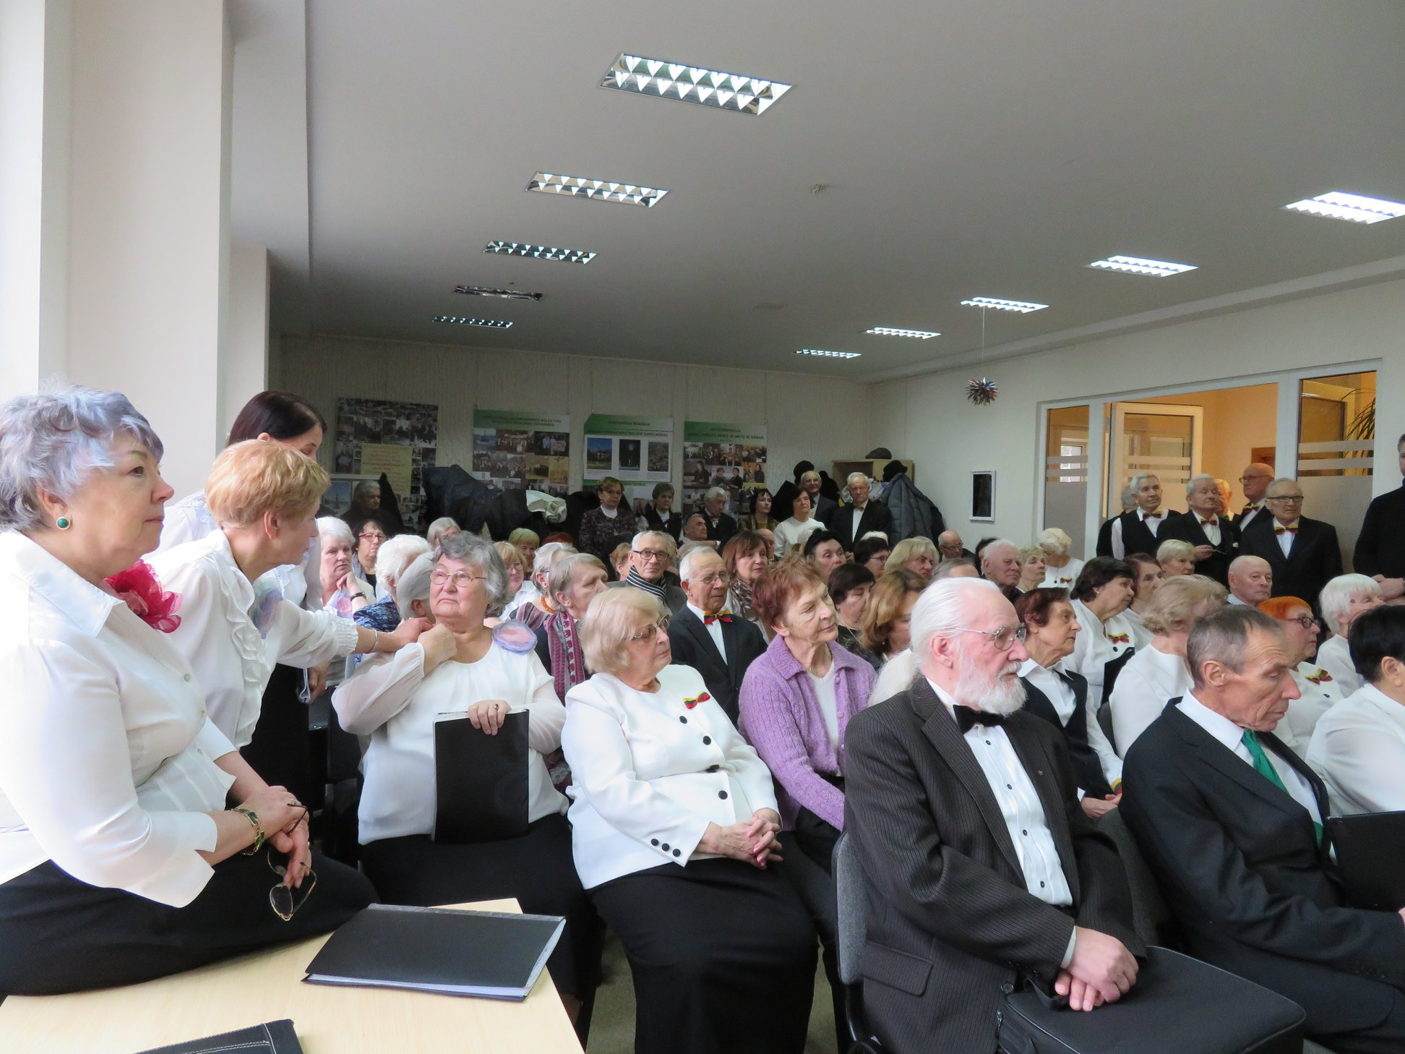
SOCIALINĖ VEIKLA

Slide 3
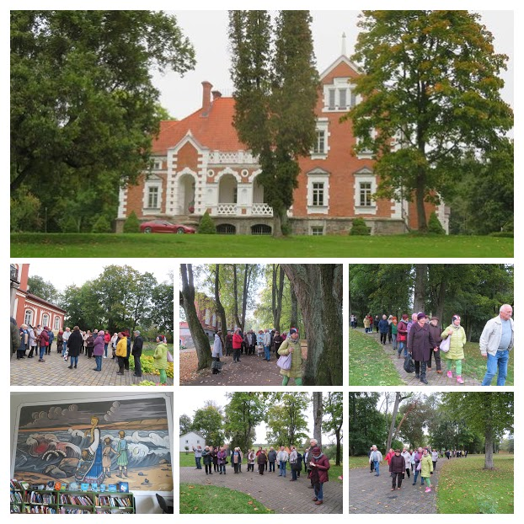
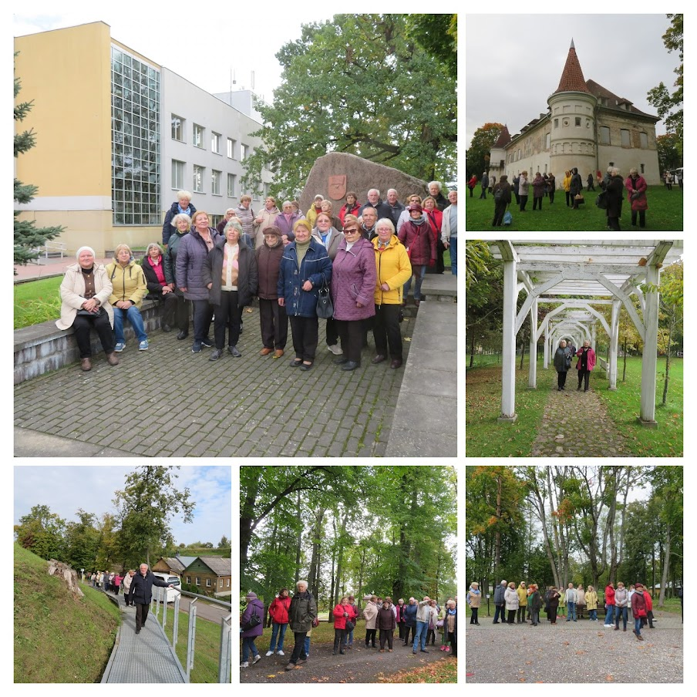
Pažintinė išvyka „Vilniaus krašto parkai“
Išsamiai apie Vilniaus krašto parkus papasakojo
Dr. Laimutis Ja­nuš­ke­vi­čius

Slide 4
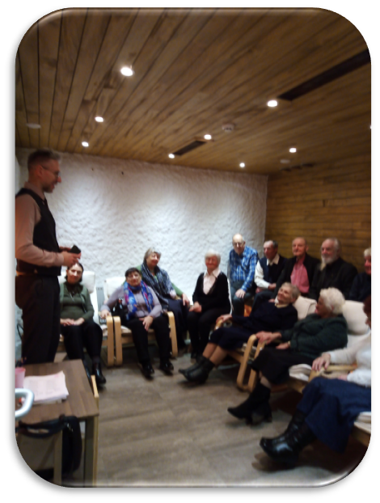
Sveikatingumo užsiėmimai
Sveiko gyvenimo būdo užsiėmimų ir procedūros.
20 žmonių grupei kineziterapeuto konsultacija/mokymai ir 10 procedūrų.

Slide 5
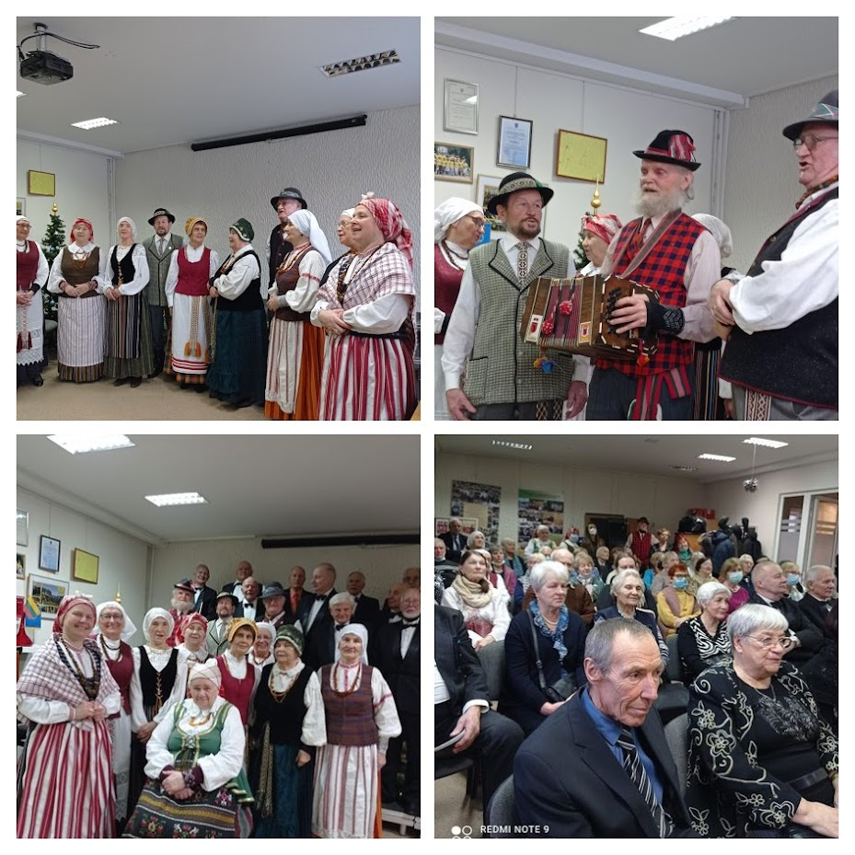
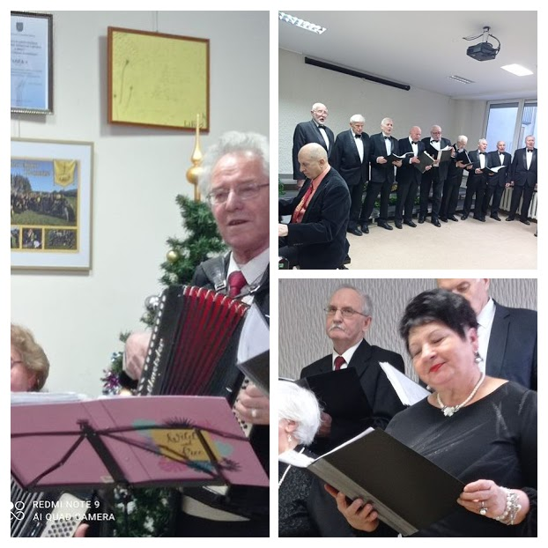
Pagyvenusių žmonių šventinis renginys su koncertine programa
Dalyvavo Folklorinis ansamblis „Kadagys“, vad. Rasa Gelčienė, Vyrų ansamblis „Seni draugai“ vad. Petras Garšva,
Šeškinės liaudiškos muzikos ansamblis, vad. Vytautas Jocius

Slide 6
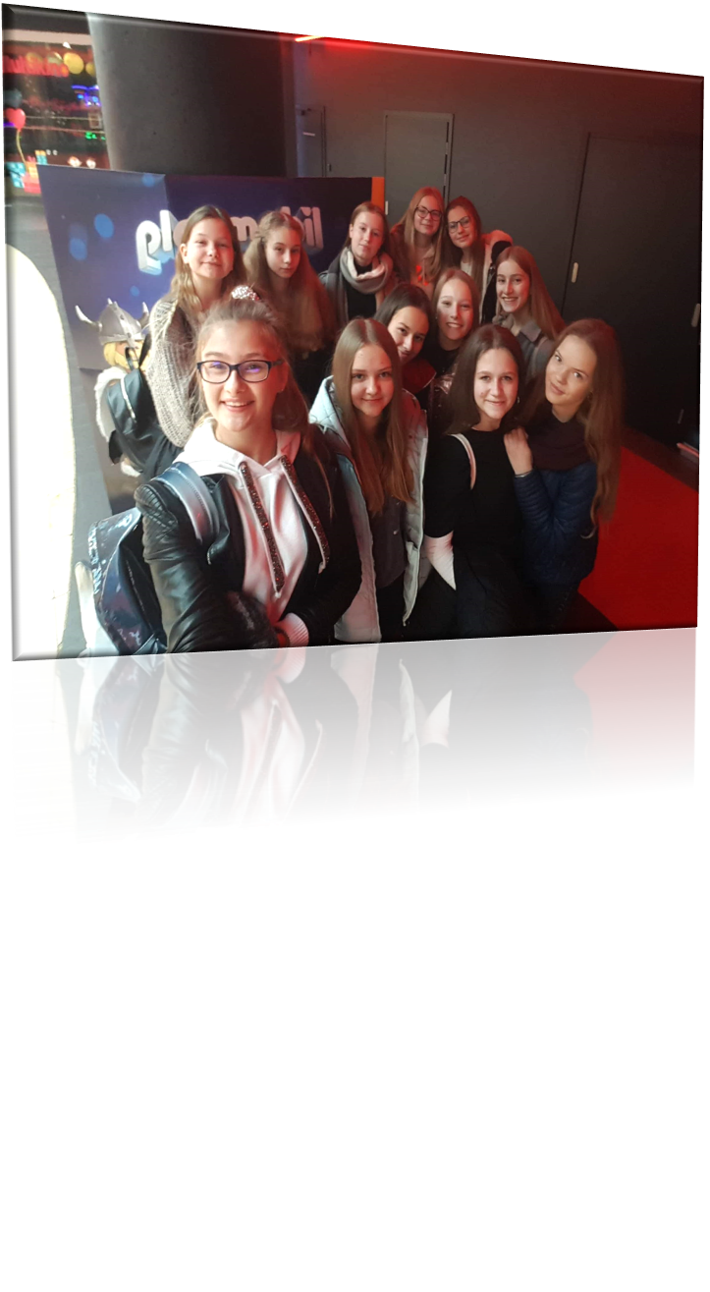
VAIKŲ IR JAUNIMO LAISVALAIKIO UŽIMTUMO ORGANIZAVIMAS

Slide 7
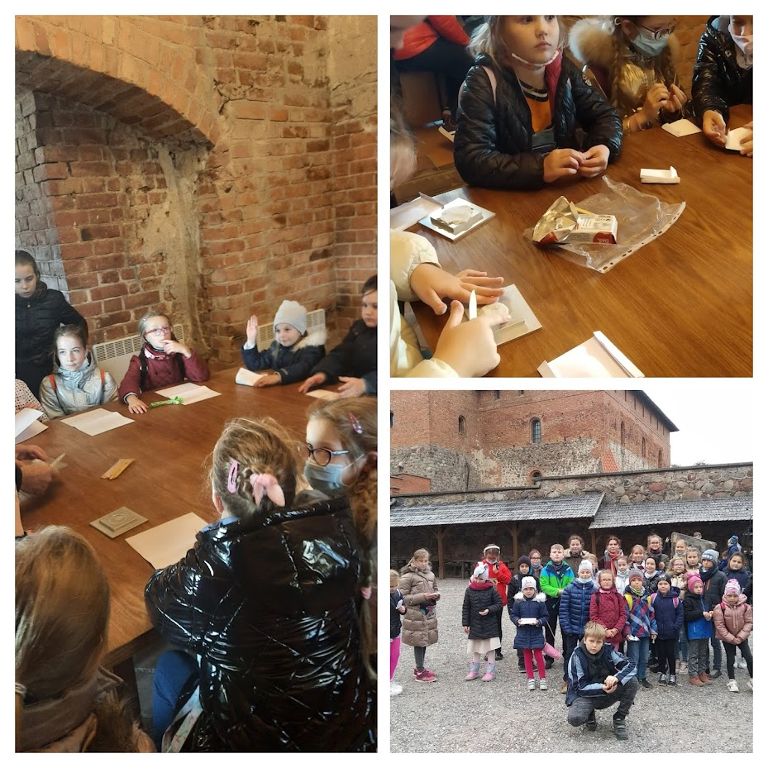
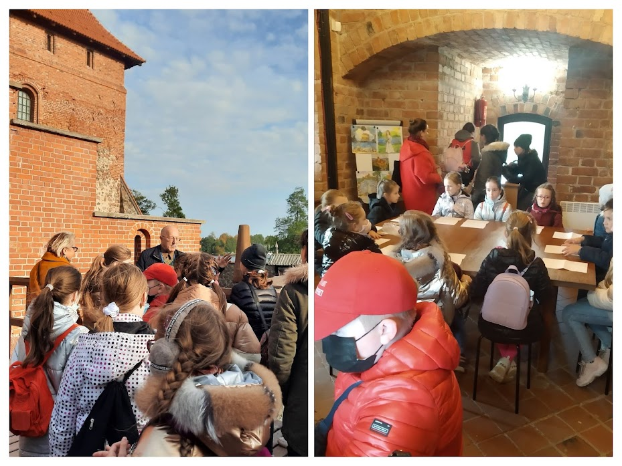
Pažintinė-edukacinė išvyka į Trakus

Slide 8
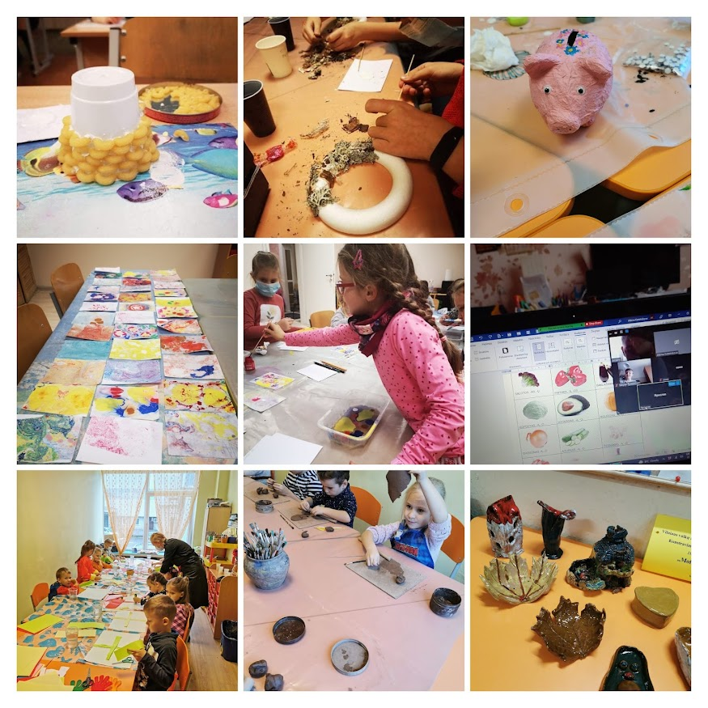
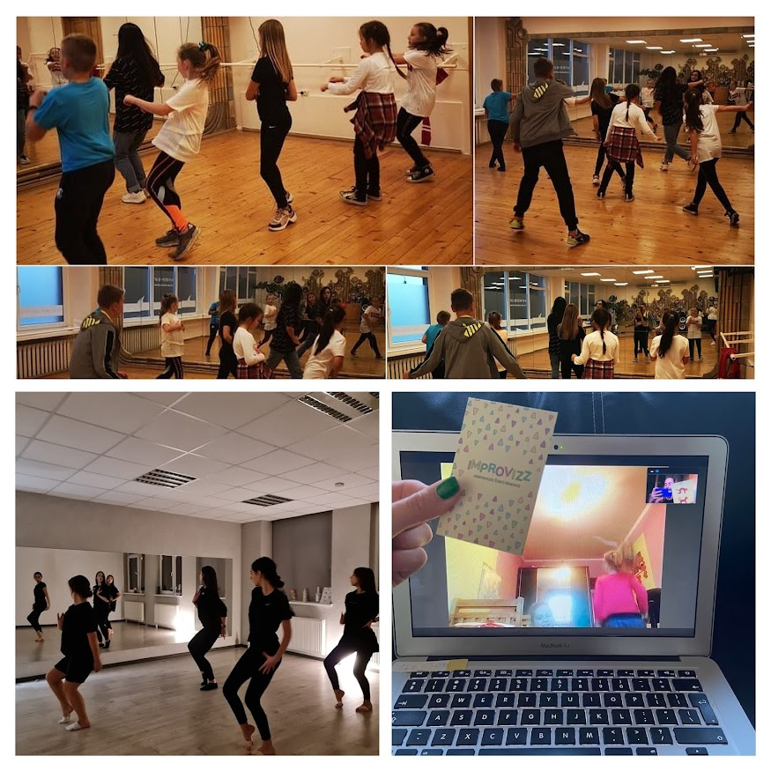
Vaikų ir jaunimo dienos stovykla

Slide 9
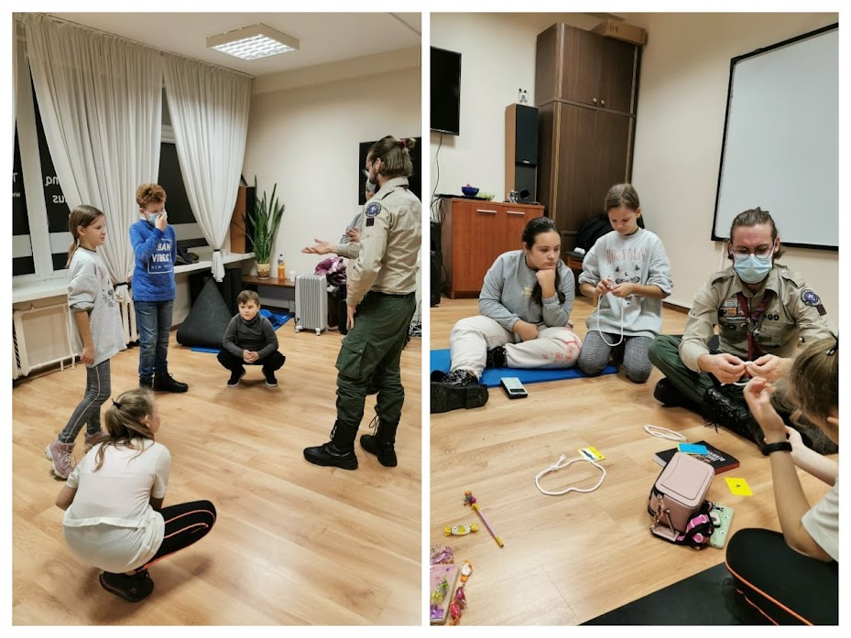
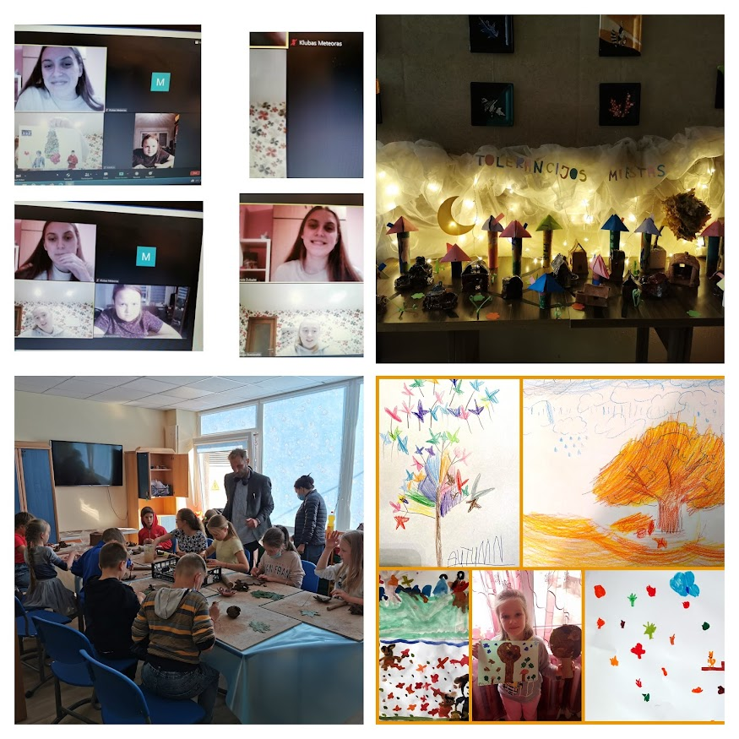
edukaciniai užsiėmimai, veikla meno būreliuose

Slide 10
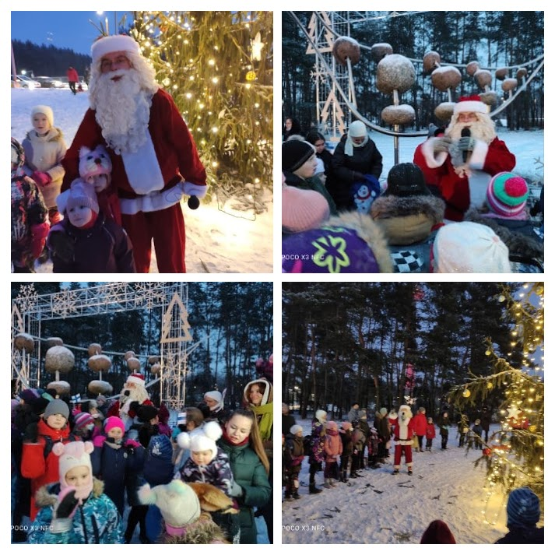

Gruodžio mėn. 06 d. Susitikimas Su Kalėdų seneliu Karoliniškių eglutės įžiebimo ir sveikinimo Vilniui ir Joensų šventėje

Slide 11
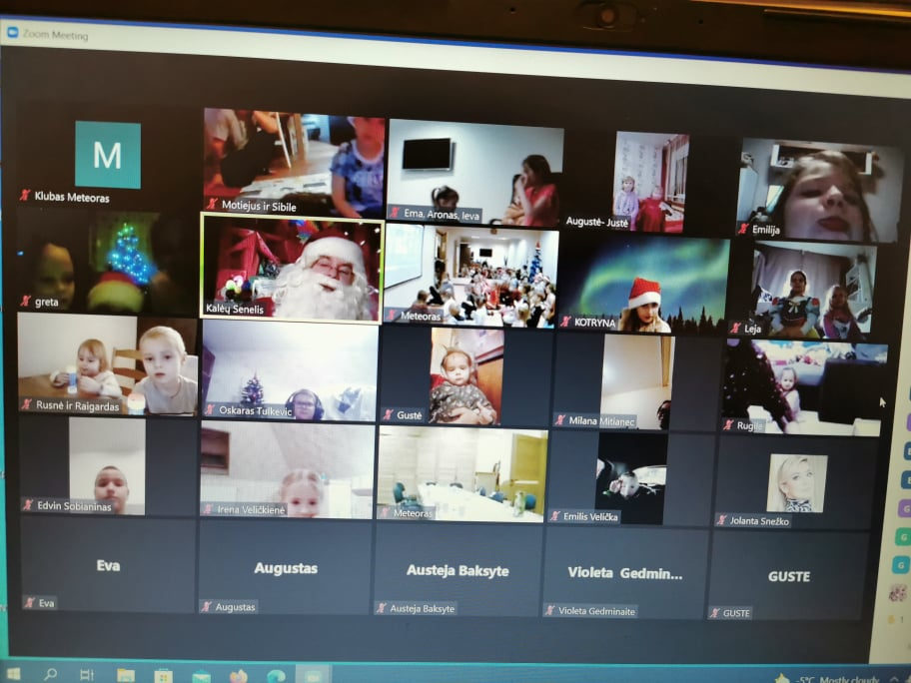
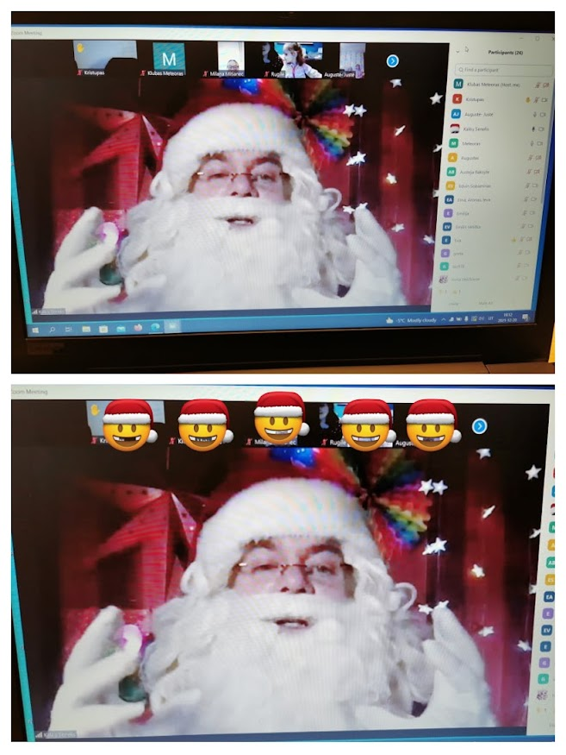
Gruodžio mėn.20 d. nuotolinis susitikimas su Kalėdų Seneliu Zoom platformoje

Slide 12
KULTŪRINĖS IR ŠVIETĖJIŠKOS VEIKLOS ORGANIZAVIMAS
Penkių dienų renginys Karoliniškių bibliotekoje spalio 11-15 d.

Slide 13


festivalis ,,Karoliniškių ruduo", kuris visą savaitę džiuginO lankytojus literatūros ir muzikos renginių gausa bei vykUSIA knygų muge!

Slide 14

poezijos ir muzikos vakaras „Purpurinis vakaras varva...”
Dalyvavo aktoriai EIMANTAS BAREIKIS, GIEDRIUS ARBAČIAUSKAS

Slide 15
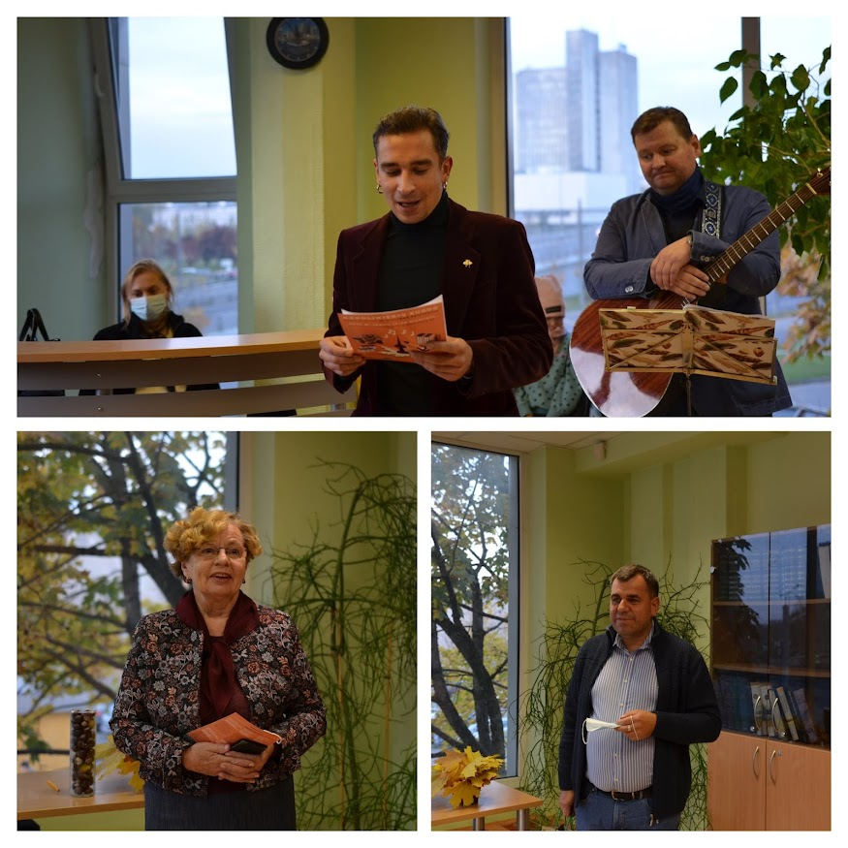
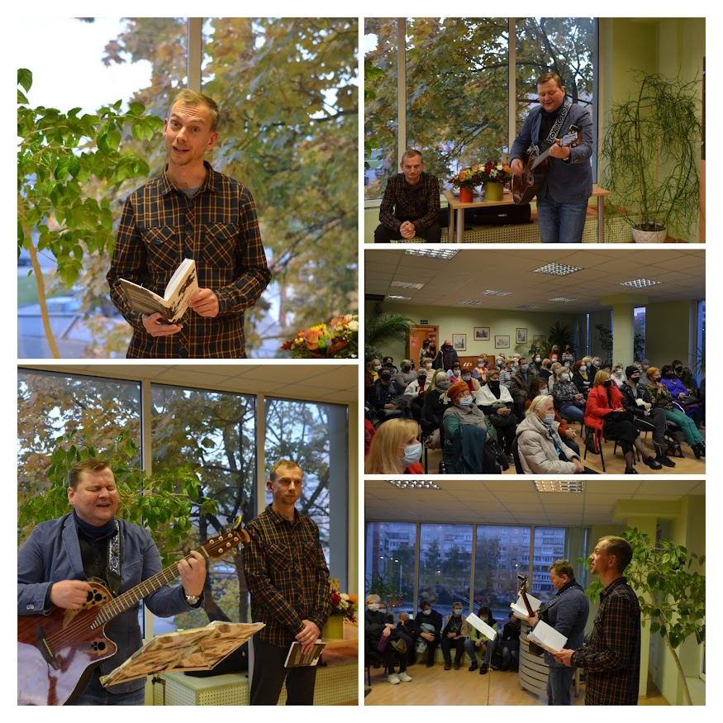
FESTIVALIO ATIDARYMO AKIMIRKOS

Slide 16
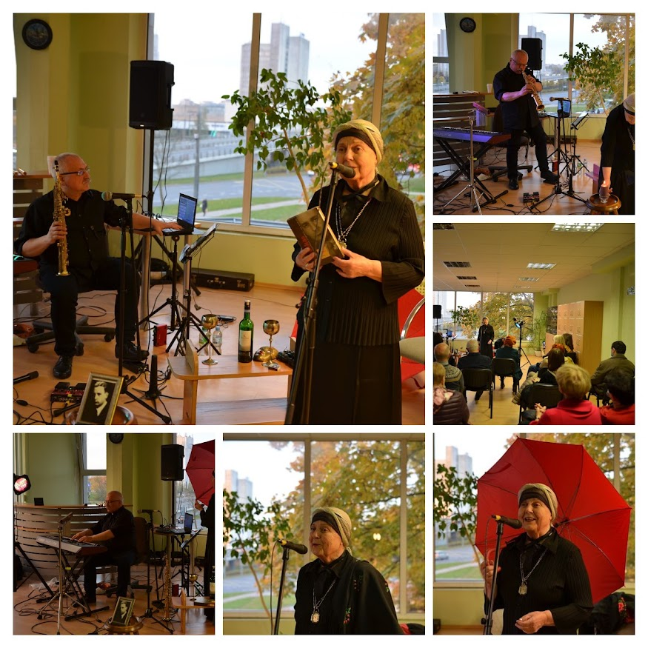

festivalio lankytojus šilta ir jaukiai rudeniška nuotaika džiuginO poezijos ir džiazo valanda „Gėlė pasakė vėjui”.
DalyvAVO aktorė DALIA JANKAUSKAITĖ, džiazo muzikantas VYTAUTAS LABUTIS

Slide 17
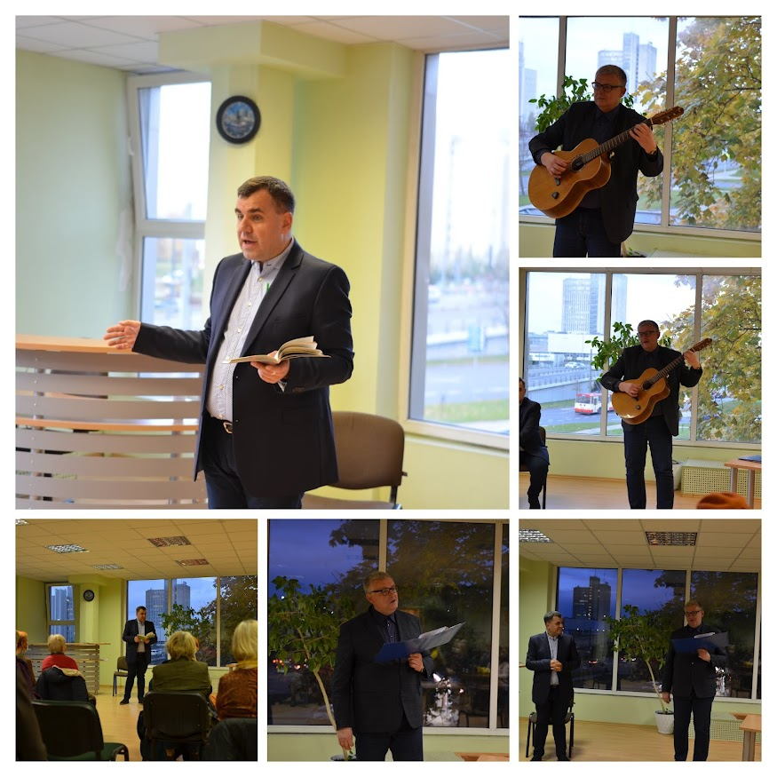

muzikinė programa „NE TOLIŲ TOLIAI NUO DZŪKIJOS IKI ŽEMAITIJOS”.
Dalyvavo bardas POVILAS GIRDENIS, poetas JUOZAS ŽITKAUSKAS.
Kompozicija dzūkų ir žemaičių tarmėmis

Slide 18
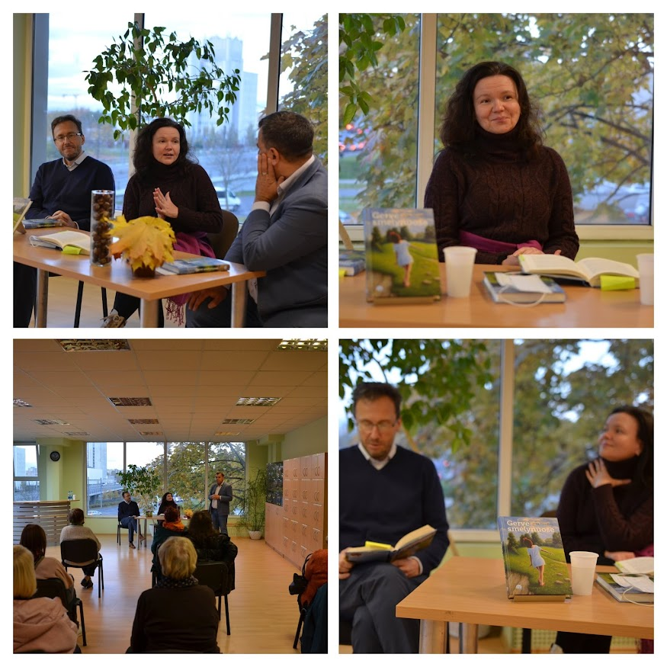

jaukus susitikimas su rašytoja Nika Piperita ir jos romano „Gervė smėlynuose” pristatymas

Slide 19
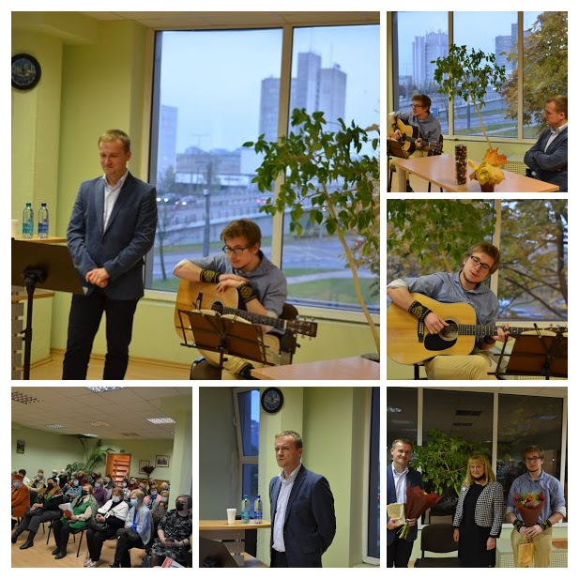

literatūrinė muzikinė programa „Suėjus prie žemės ribos”.
Dėkojame skaitovui Pauliui Šironui ir bardui, gitaristui Kristupui Černiauskui!

Slide 20
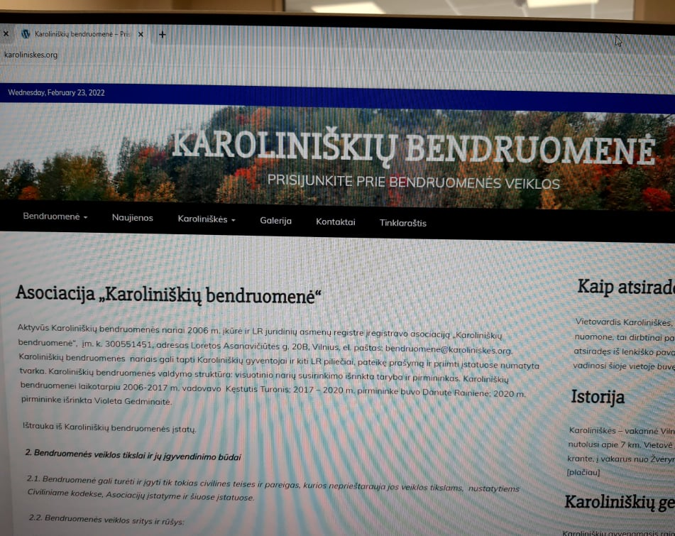
BENDRUOMENĖS sutelktumą skatinanti VEIKLA
Bendruomenės veiklos pristatymas internetinėje svetainėje www.karoliniskes.org; skiltyje „Metraštis“- Karoliniškių 40-metis, „Karoliniškiečiai“ – architektas Eduardas Beinortas,
Maestro Bronislvas Jankauskas.

Slide 21
BENDRUOMENĖS TRADICIJAS PALAIKANTI VEIKLA
Tradiciškai surengtas renginys Suomijos Nepriklausomybės dieną gruodžio 6d. prie Joensu miesto Vilniui padovanotos „Karelijos gegutės“ skulptūros, Skulptūra buvo dekoruota šventine dekoracija

Slide 22
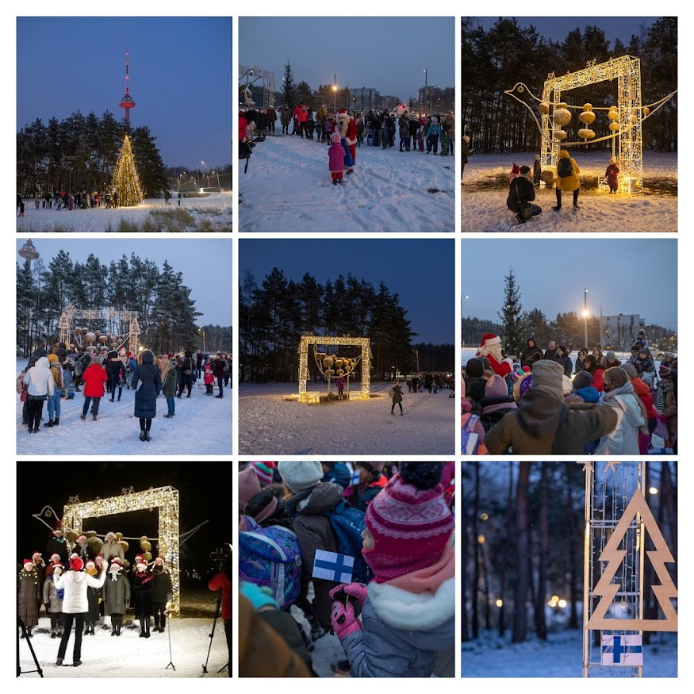
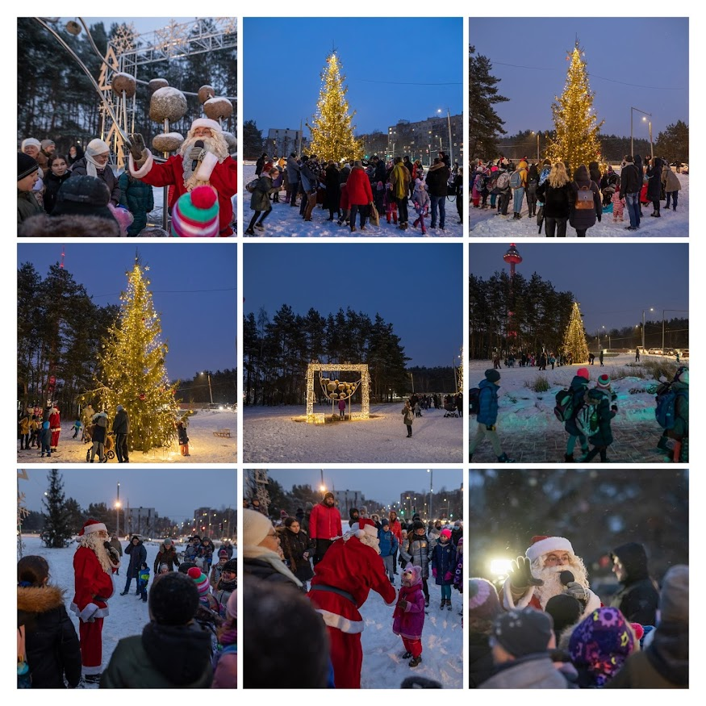
RENGINIO AKIMIRKOS
Renginio įrašas: https://www.youtube.com/watch?v=X3mT_S-6l3o

Slide 23

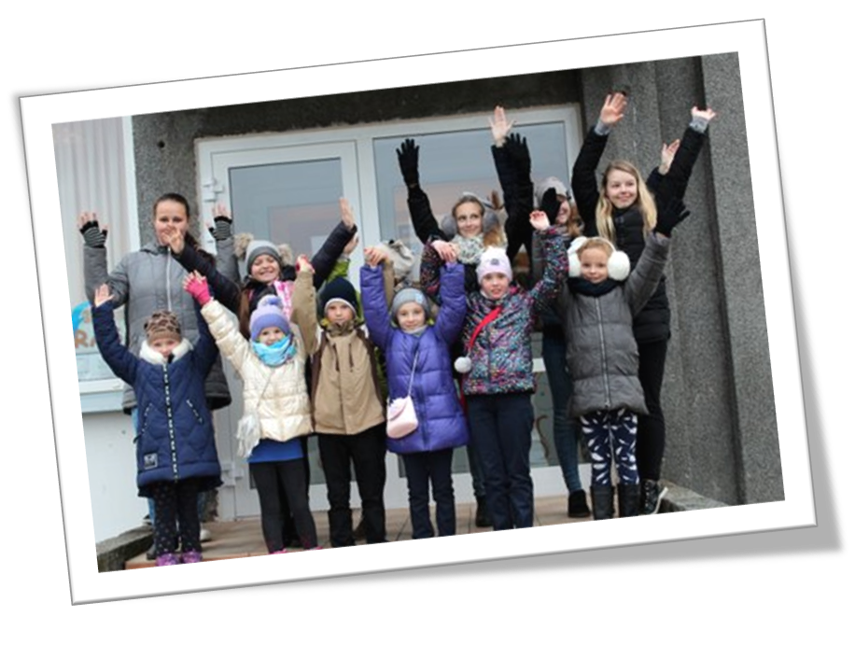
Džiaugiamės, kad bendruomenė dalyvavo projekte
Veikli Karoliniškių bendruomenė

Slide 24
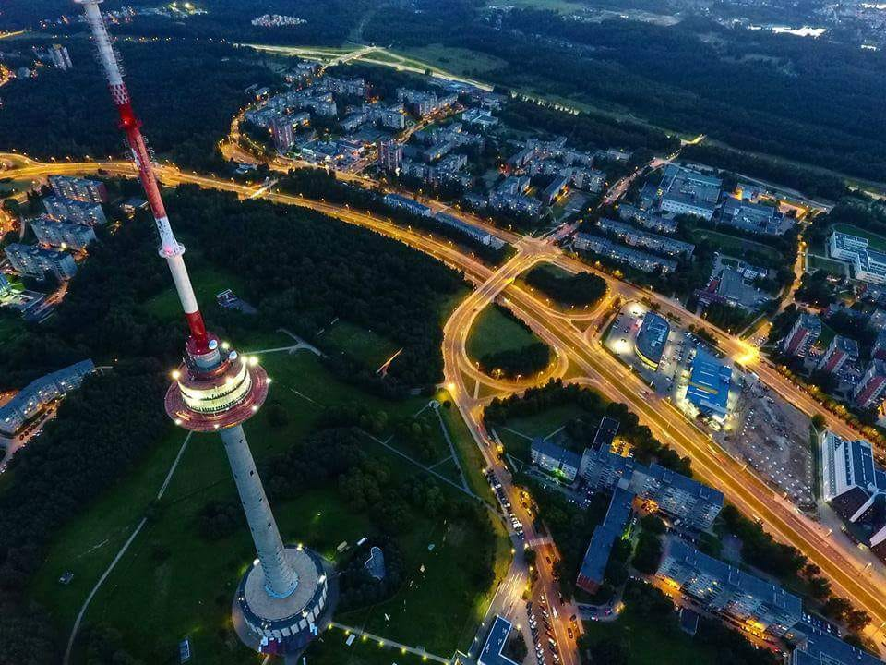
KAROLINIŠKĖS
Nuotrauka K.Pūkio

